Slide 1


Slide 2


Slide 3
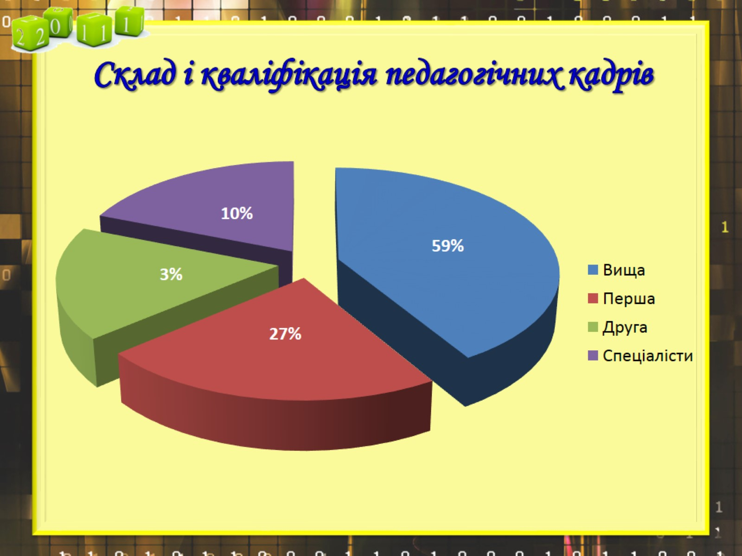
Склад і кваліфікація педагогічних кадрів

Slide 4
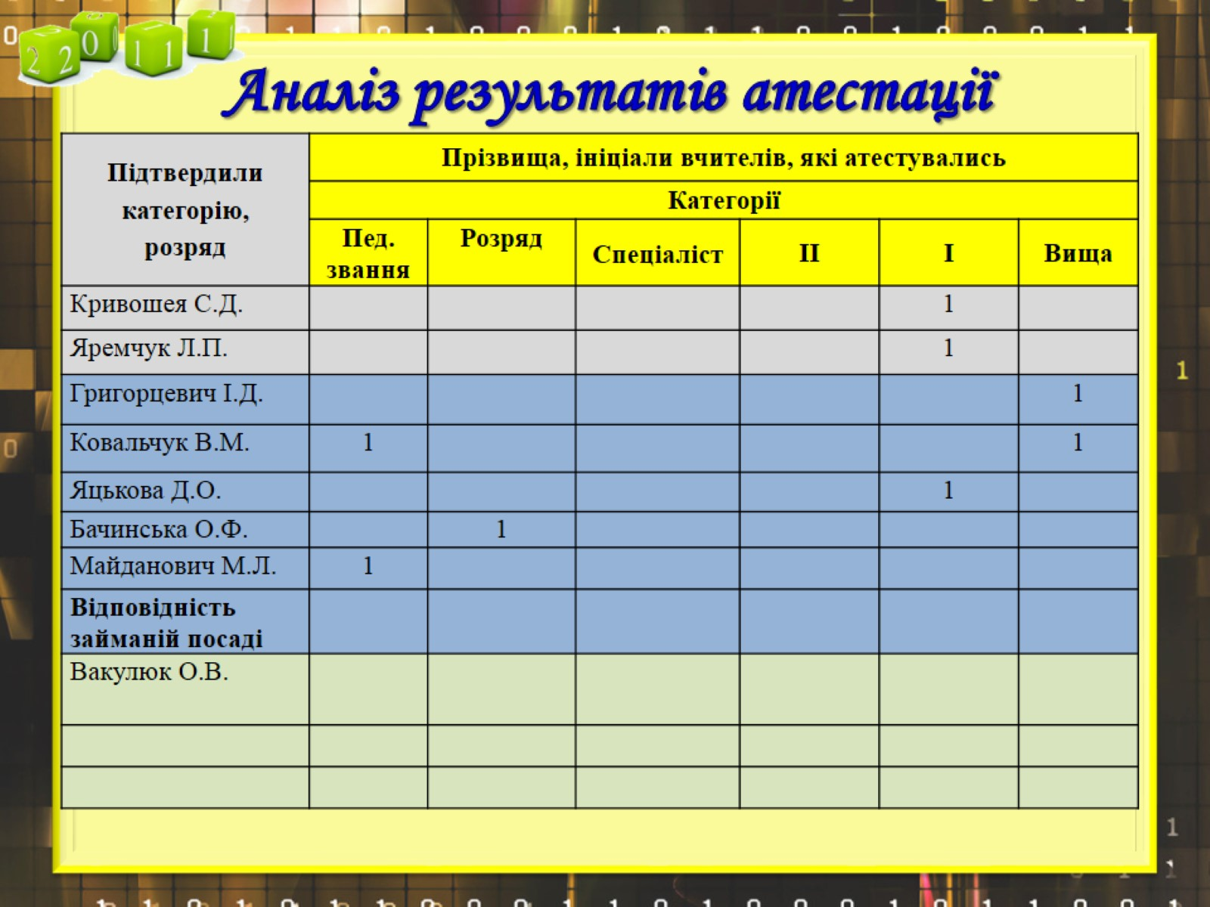
Аналіз результатів атестації

Slide 5

Проходження курсів підвищення кваліфікації

Slide 6
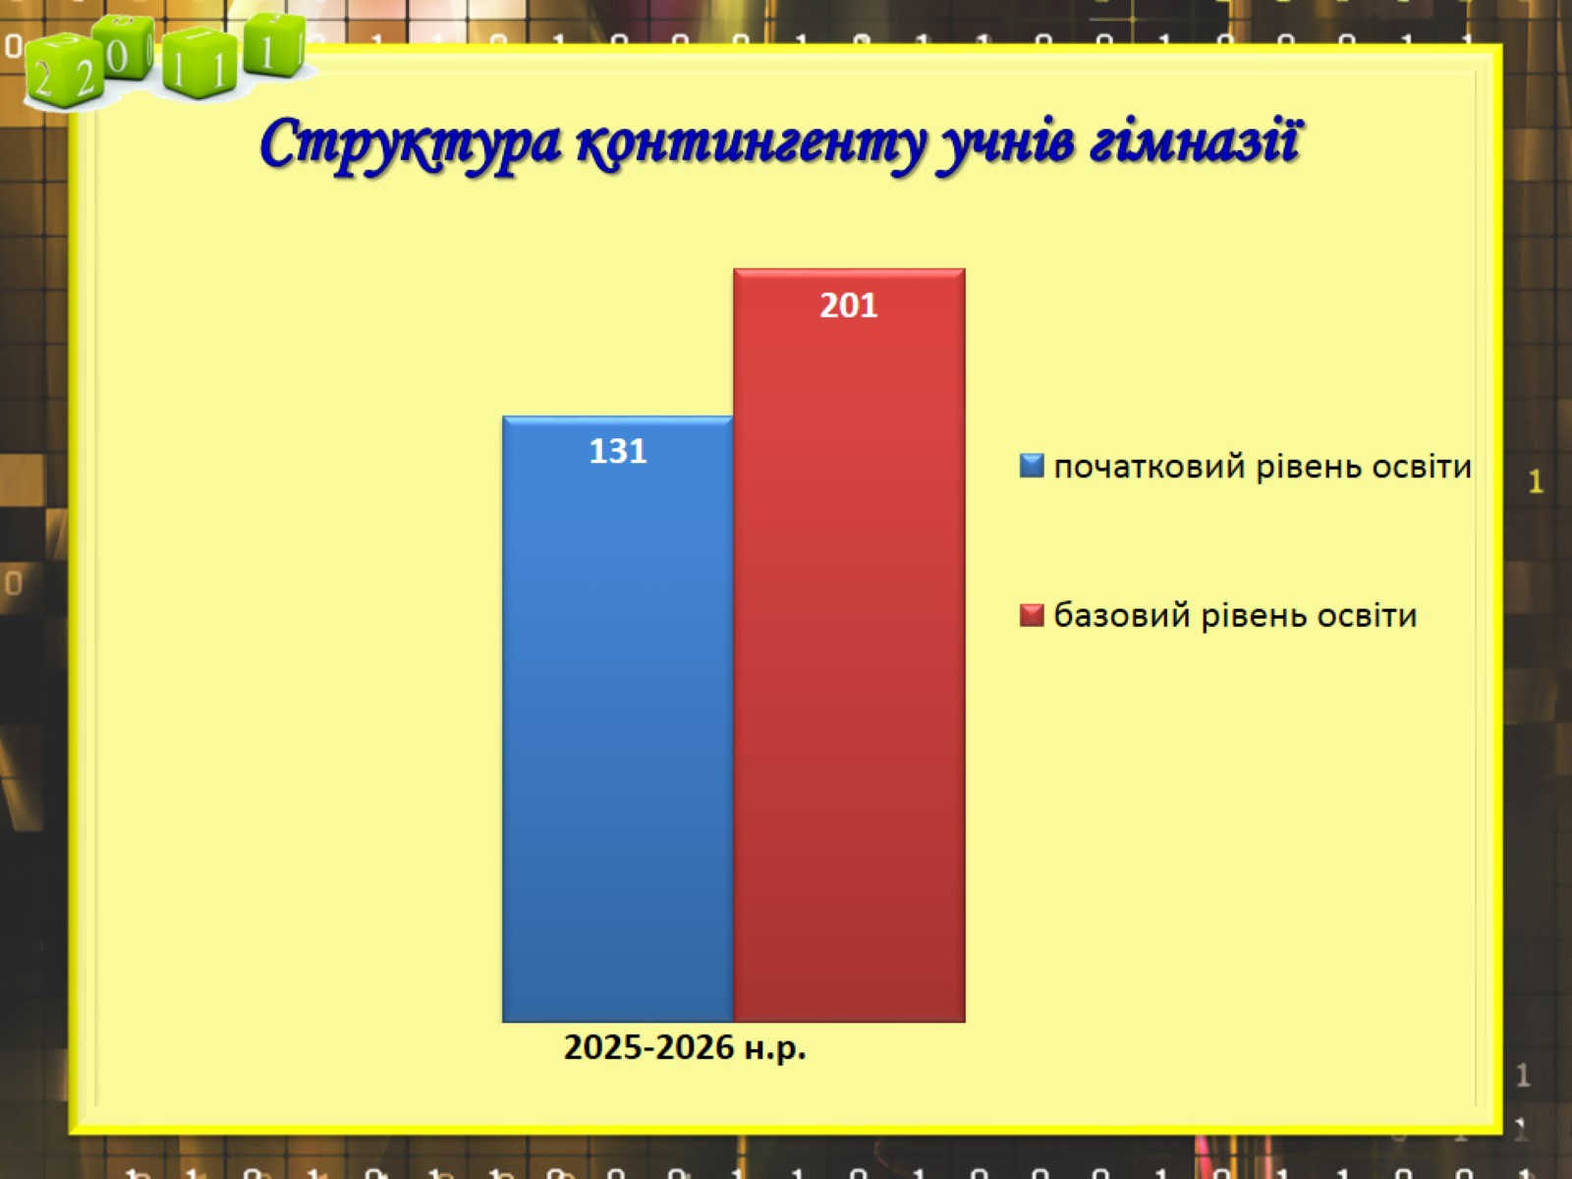
Структура контингенту учнів гімназії

Slide 7
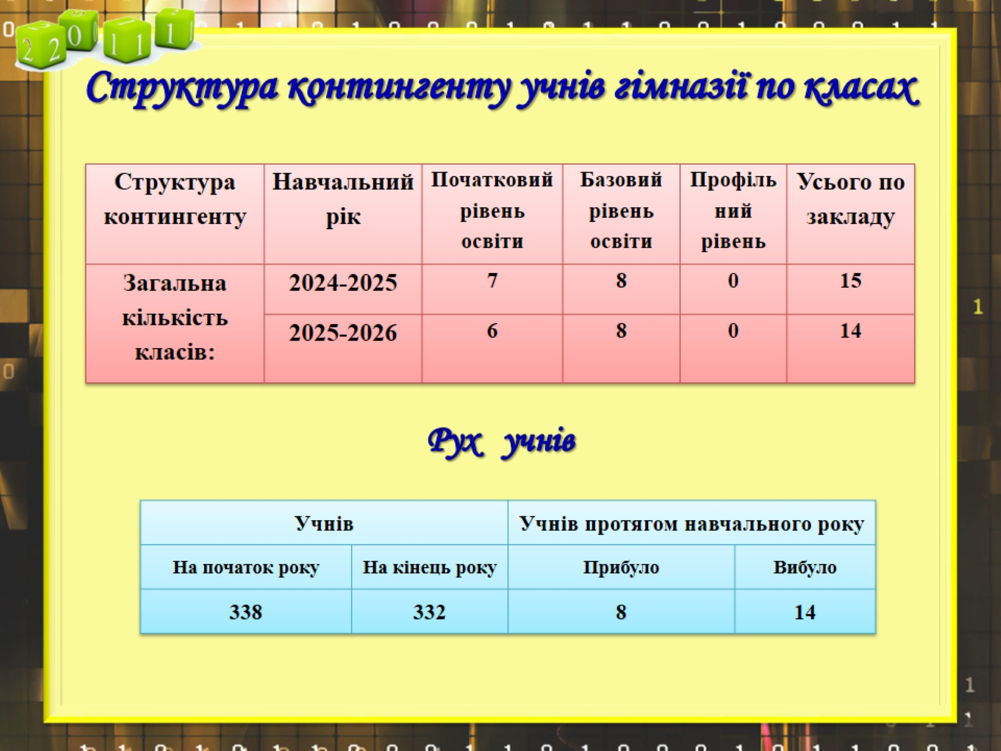
Структура контингенту учнів гімназії по класах

Slide 8
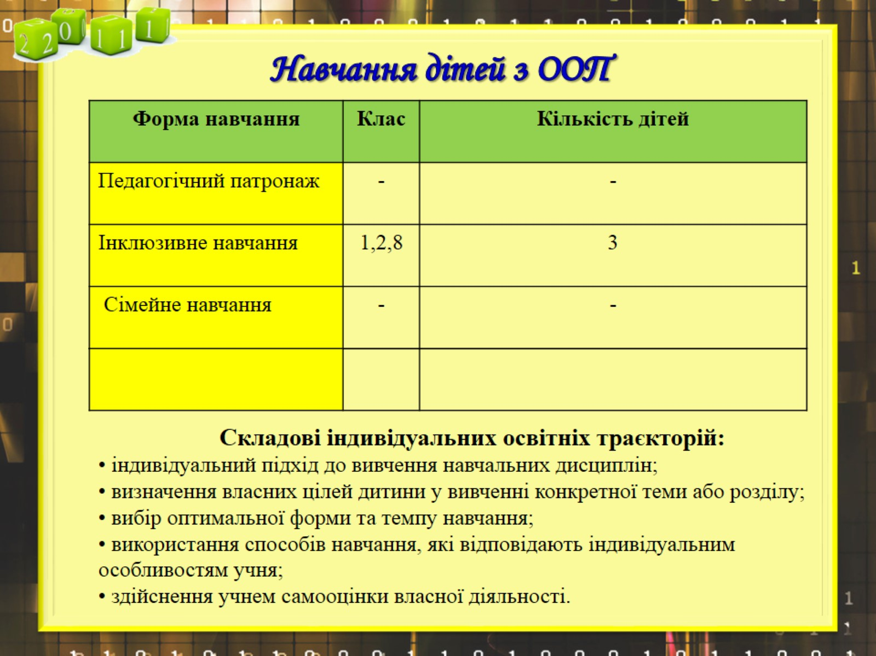
Навчання дітей з ООП

Slide 9
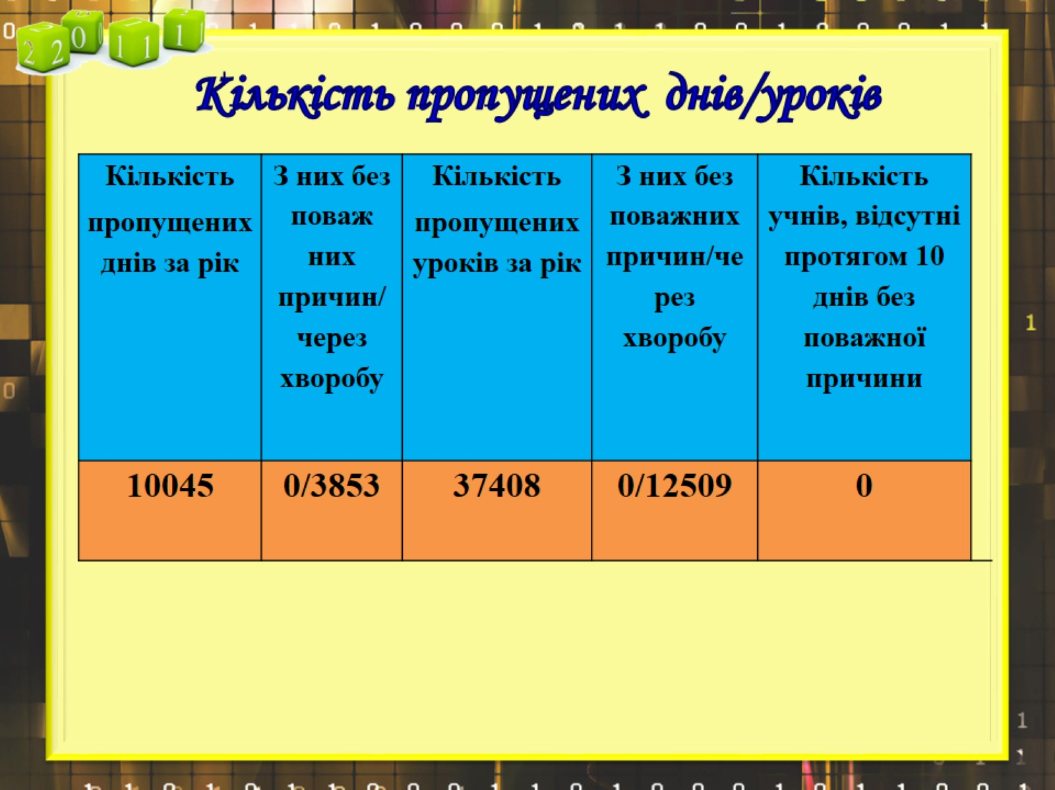

Slide 10
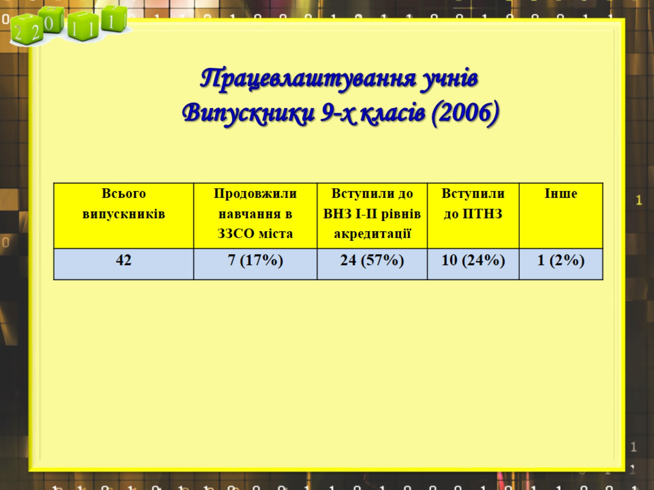

Slide 11
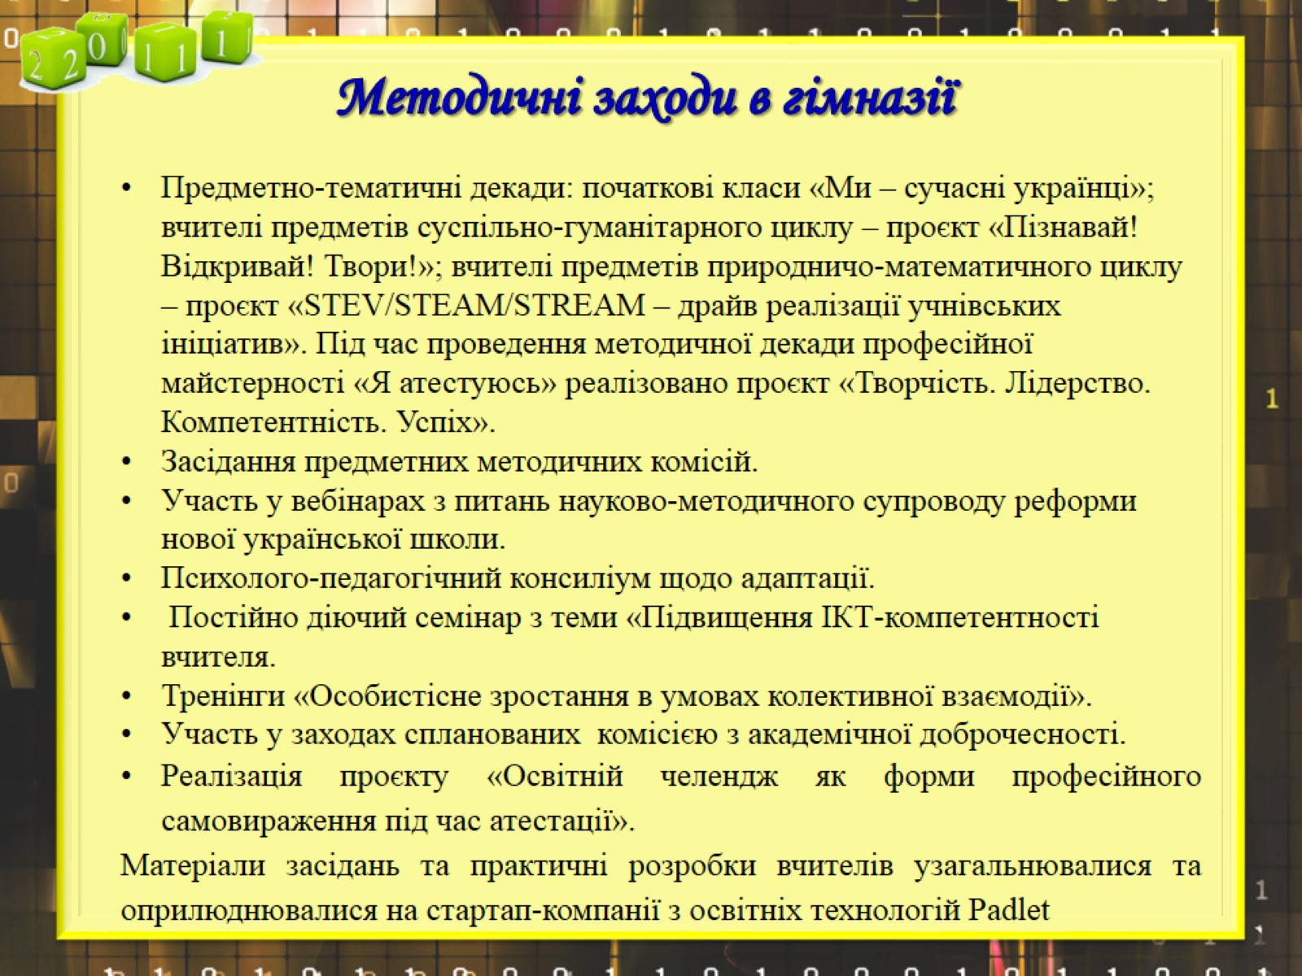

Slide 12


Slide 13


Slide 14


Slide 15
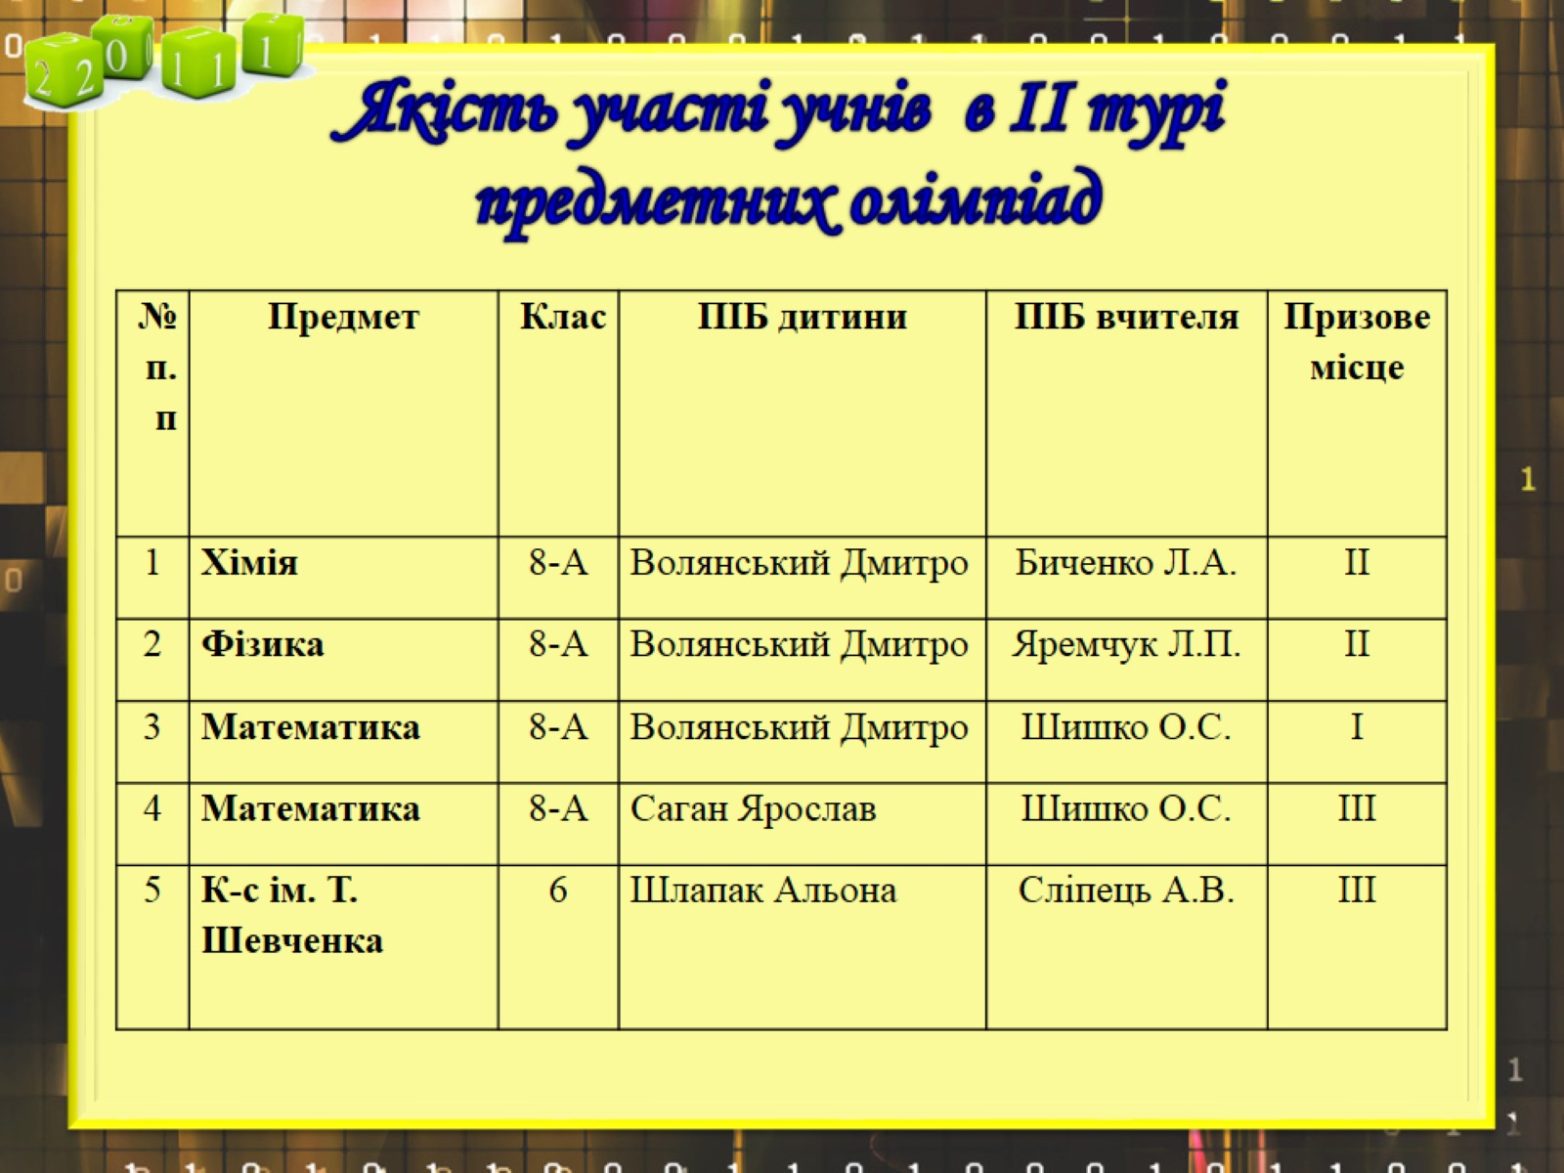

Slide 16
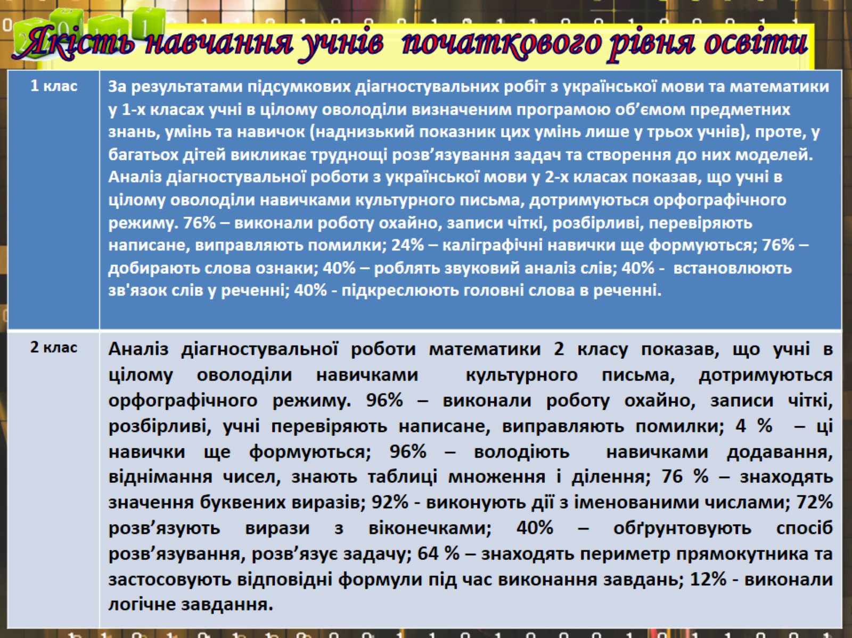
Якість навчання учнів початкового рівня освіти

Slide 17
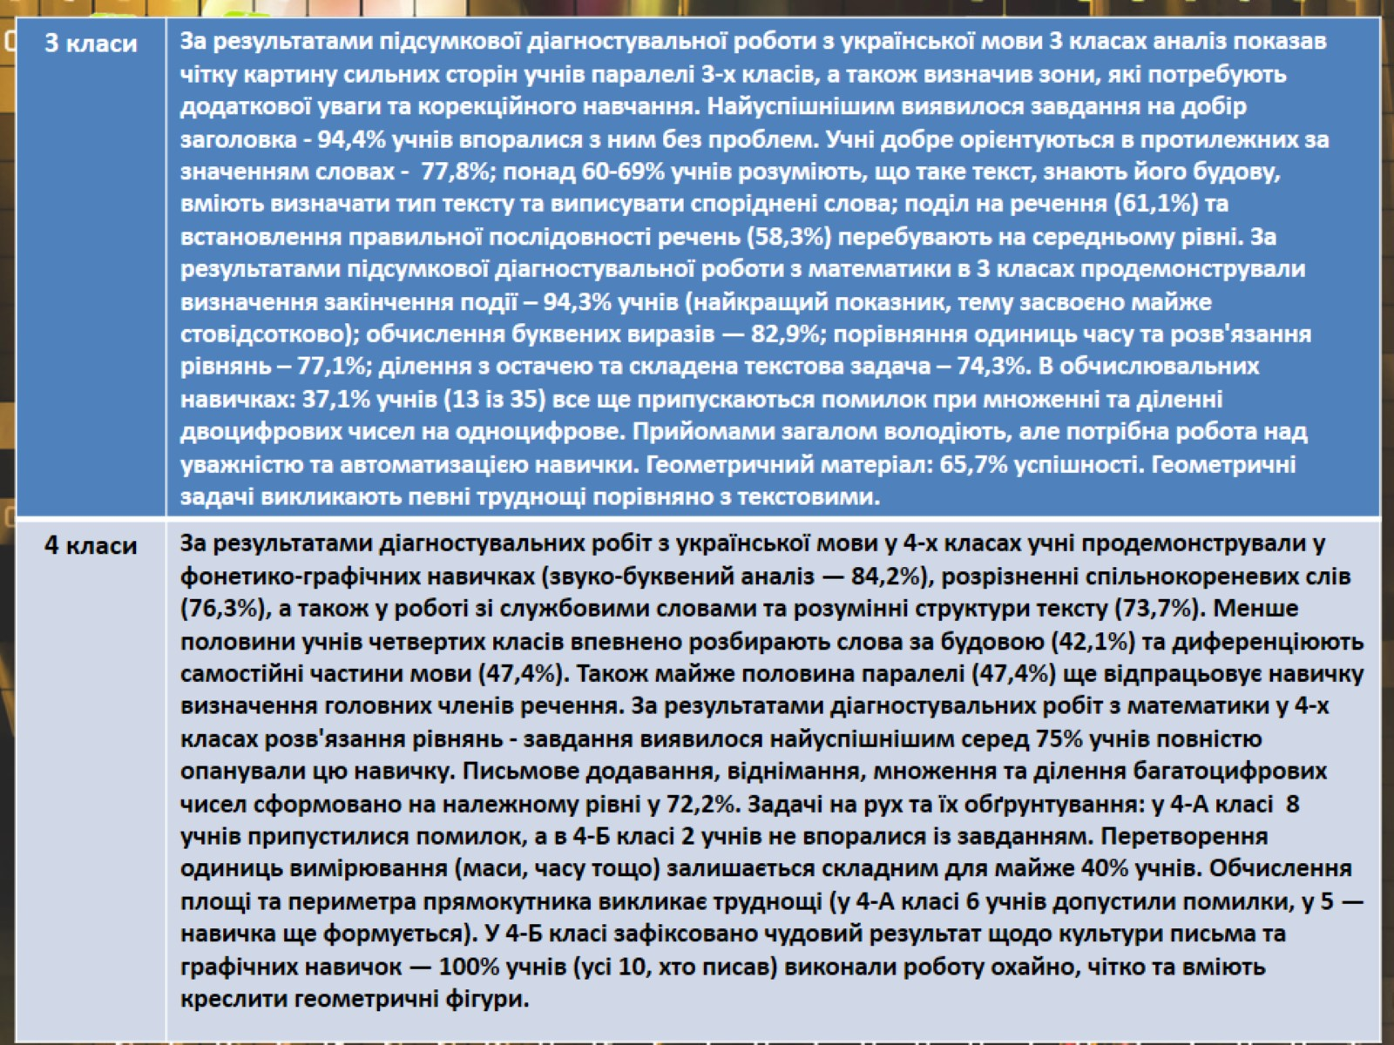

Slide 18
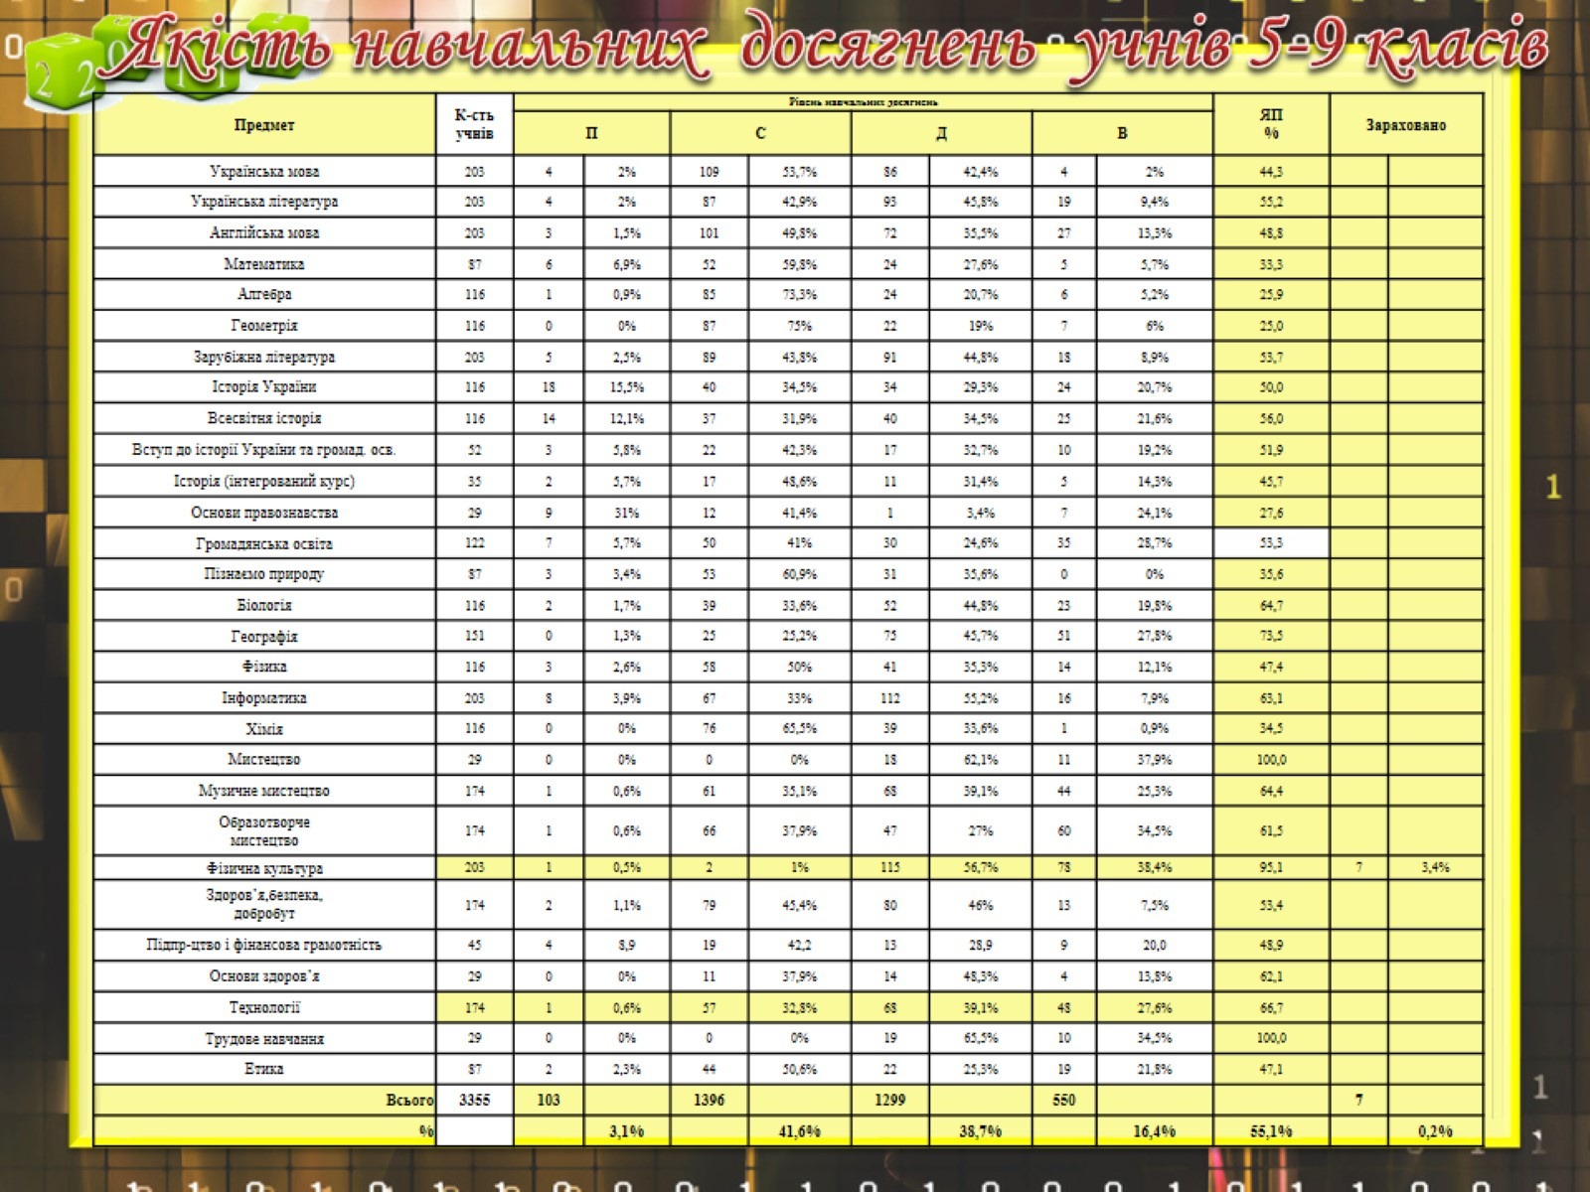
Якість навчальних досягнень учнів 5-9 класів

Slide 19
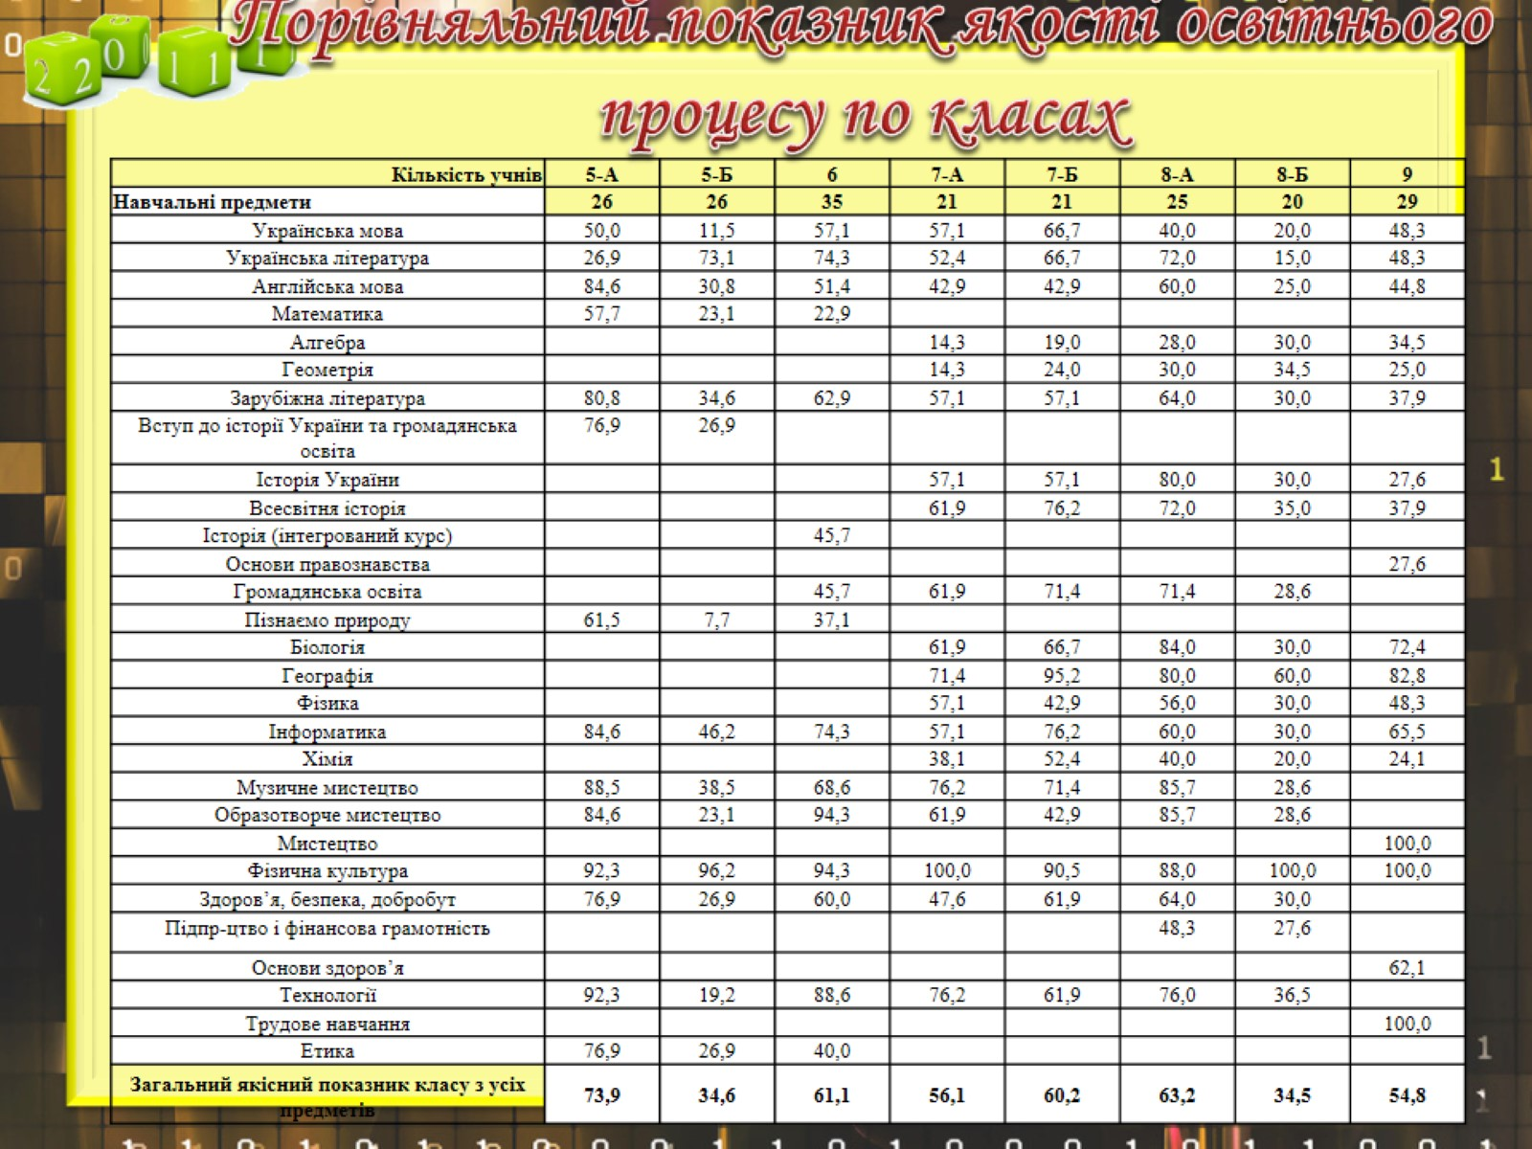
Порівняльний показник якості освітнього процесу по класах

Slide 20
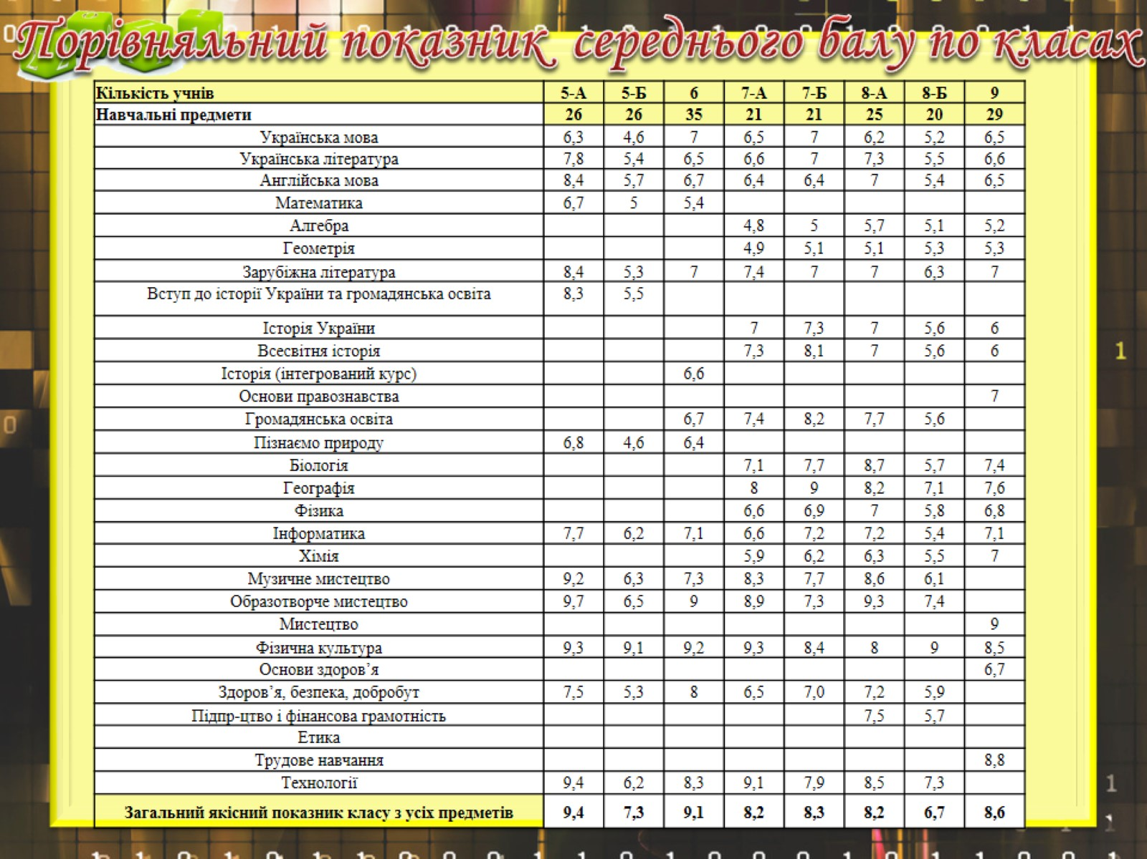
Порівняльний показник середнього балу по класах

Slide 21


Slide 22


Slide 23


Slide 24


Slide 25


Slide 26


Slide 27


Slide 28


Slide 29


Slide 30


Slide 31


Slide 32


Slide 33

Відпочинок учнів в пришкільному таборі «Smile»

Slide 34
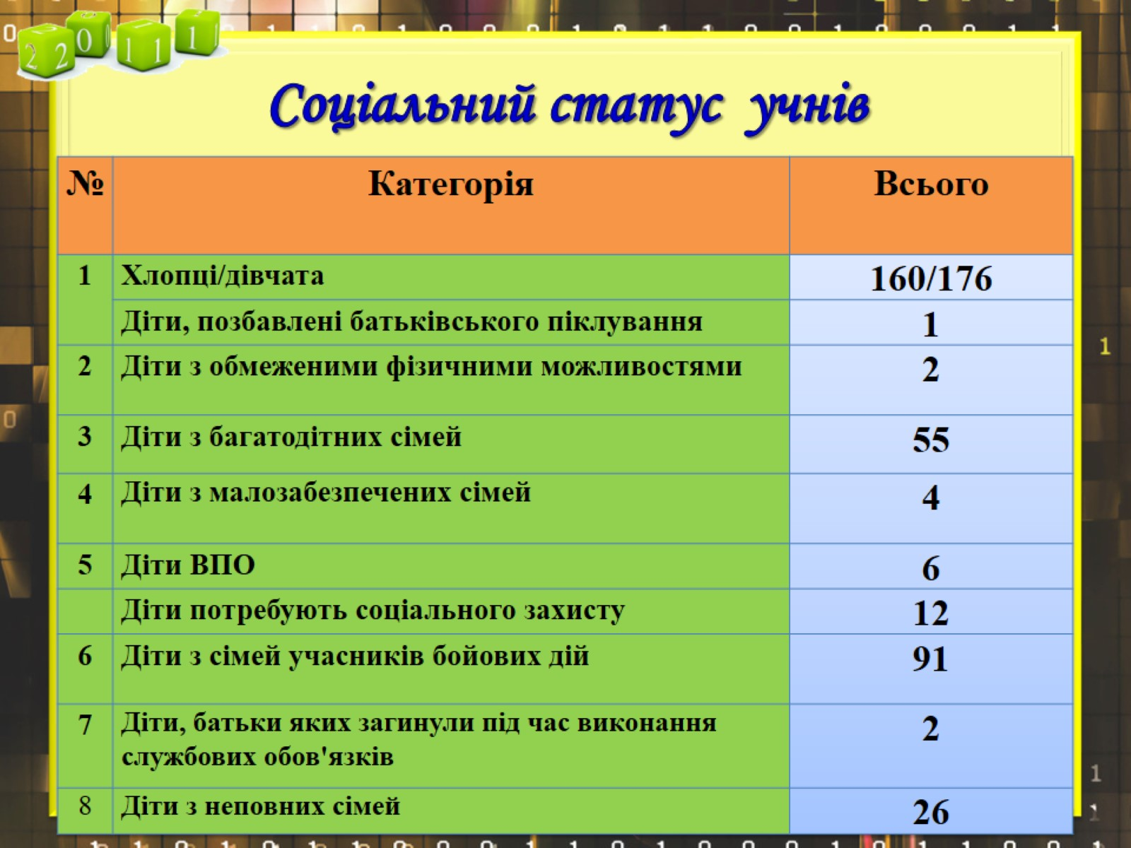
Соціальний статус учнів

Slide 35
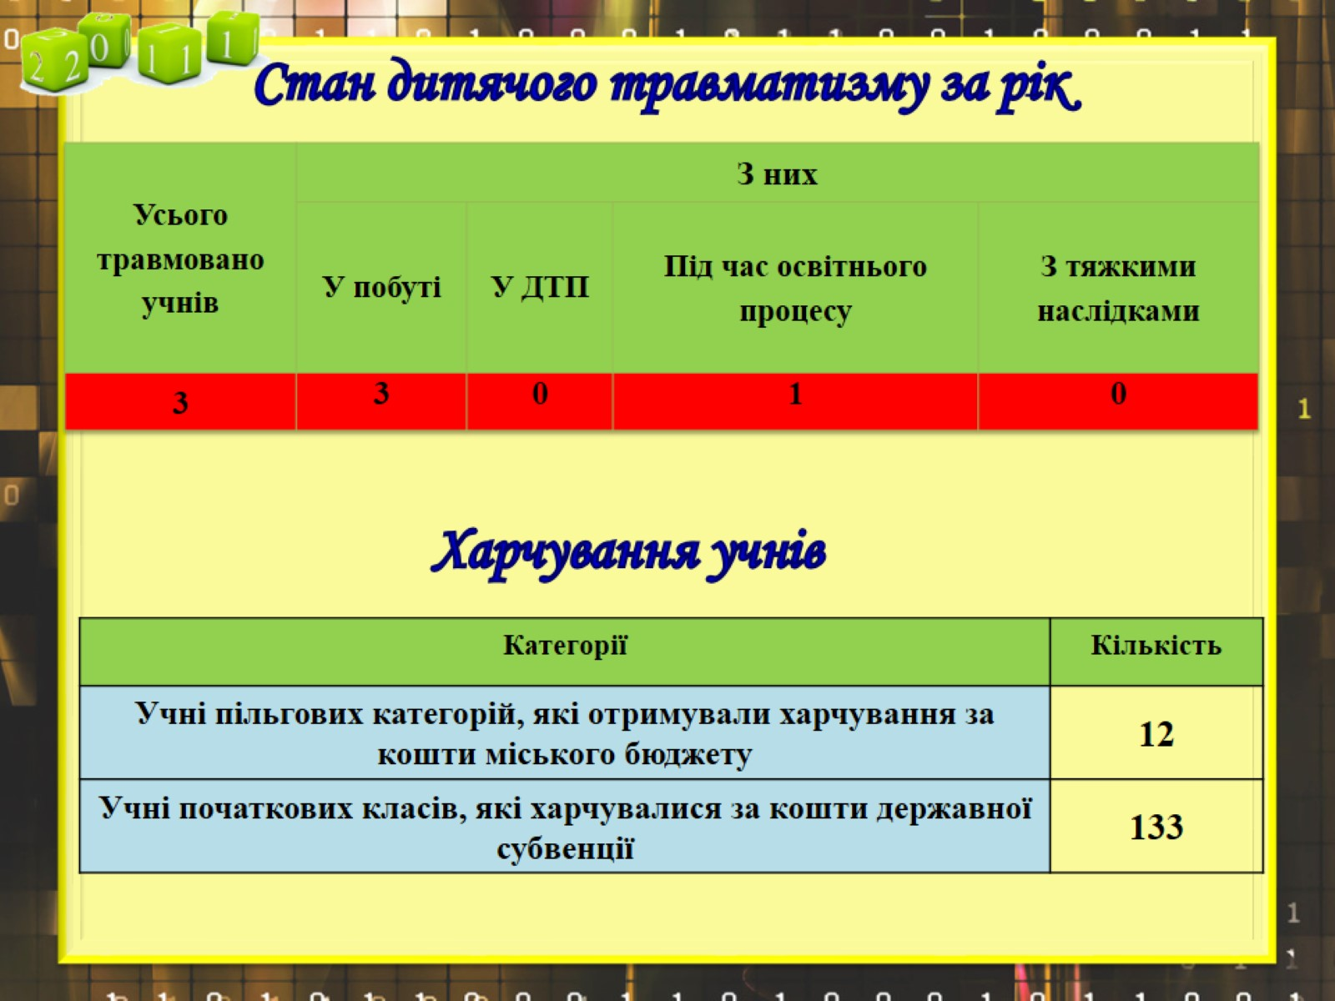
Стан дитячого травматизму за рік

Slide 36
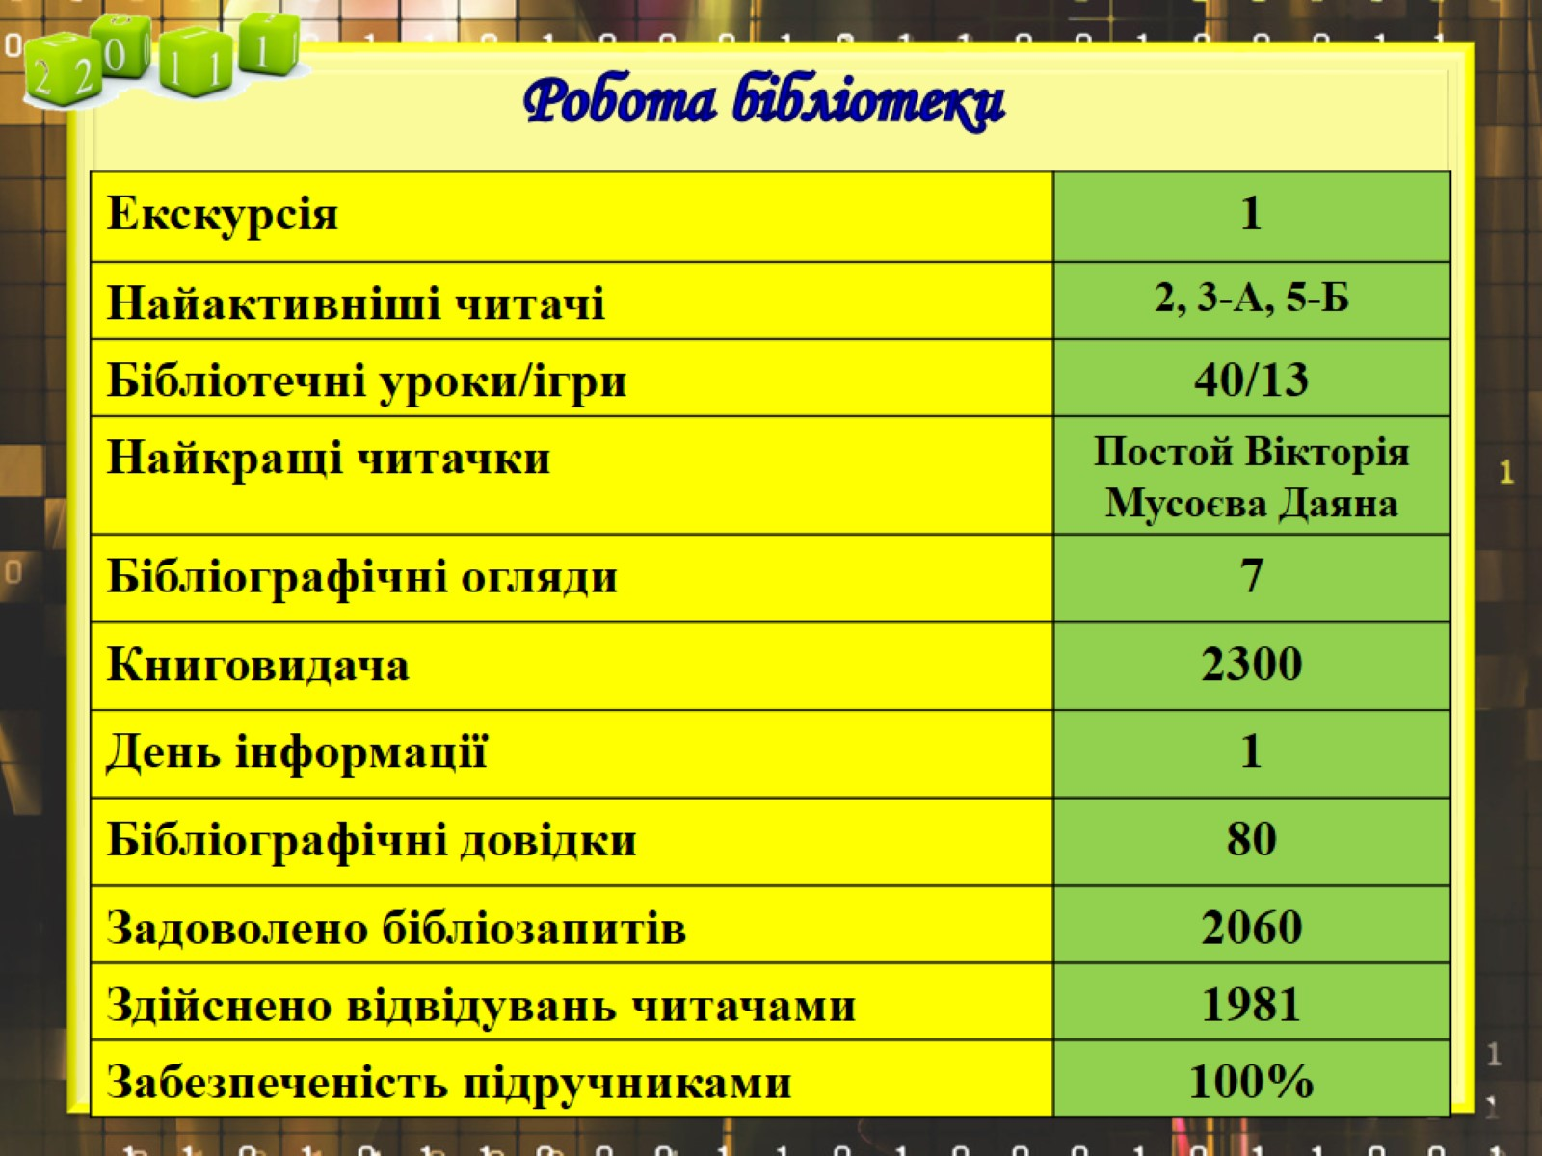
Робота бібліотеки

Slide 37
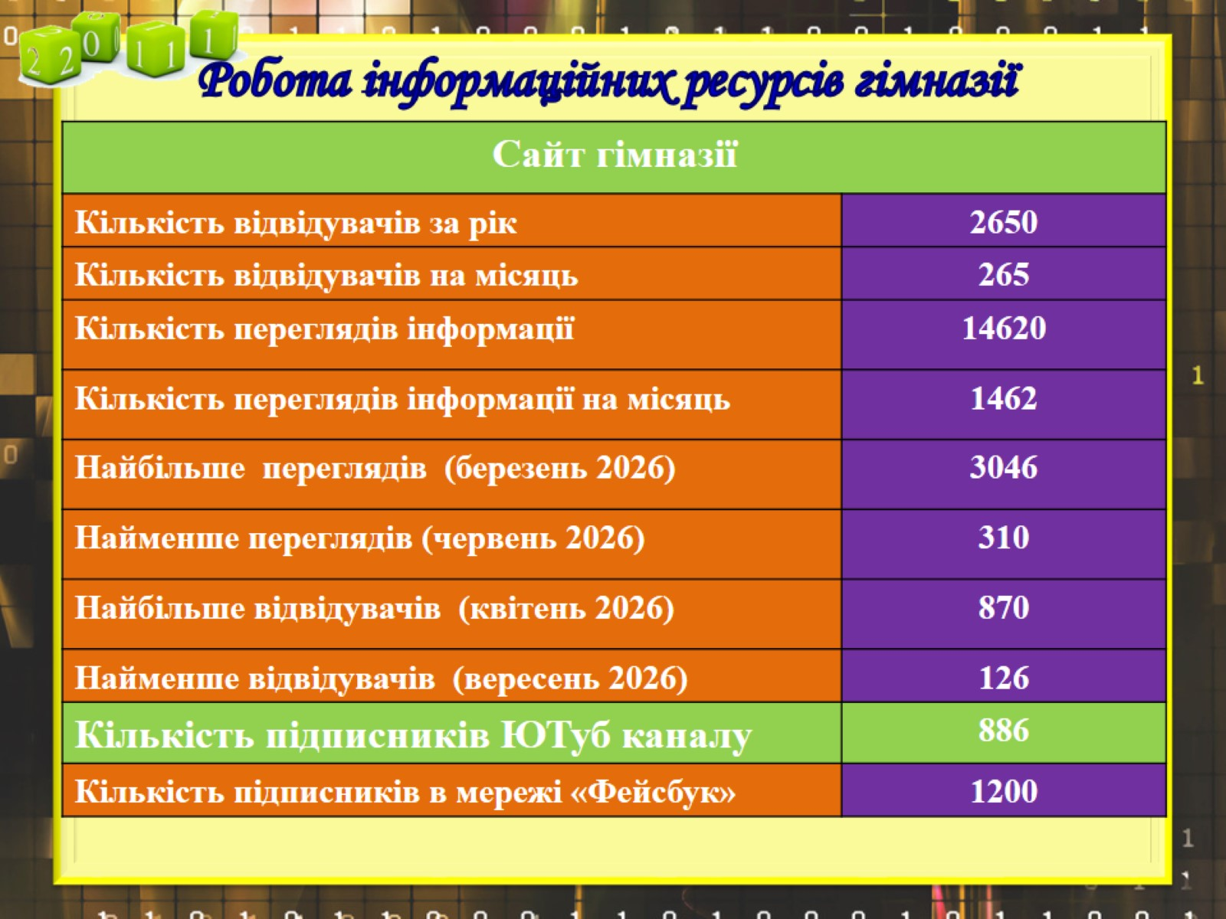
Робота інформаційних ресурсів гімназії

